Slide 1
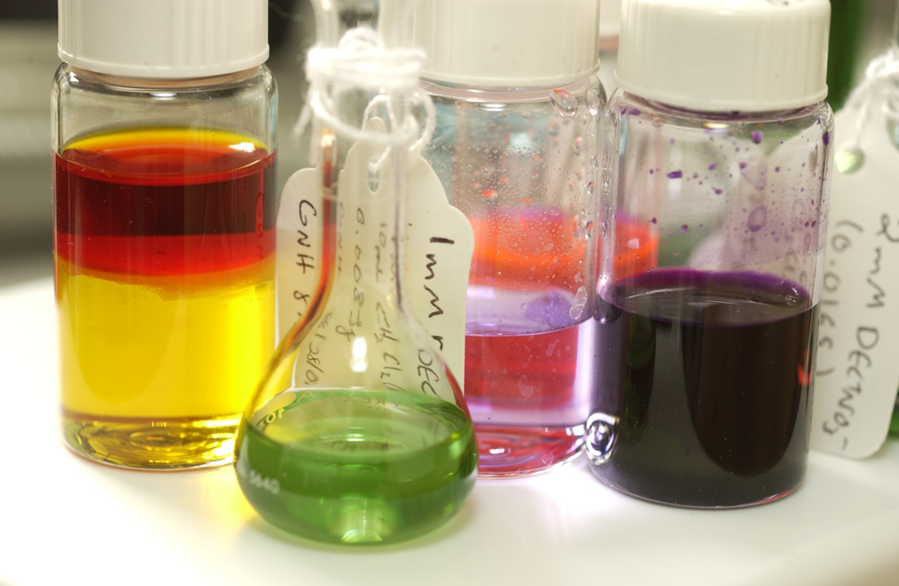
রসায়ন ক্লাসে স্বাগত

Slide 2
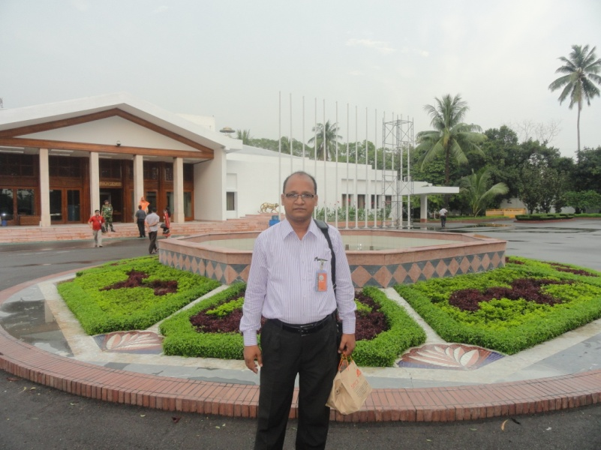
পরিচিতি
মো. শাখাওয়াত হোসেন
বি. এসসি (সম্মান), এম. এসসি
বি. এড (প্রথম শ্রেণি), এম. এড (প্রথম শ্রেণি)
সহকারী শিক্ষক
এ. আর. এস মাধ্যমিক বালিকা বিদ্যালয়,
বরিশাল।
০১৭57585992
নবম-দশম শ্রেণি
রসায়ন
সপ্তম অধ্যায়
রাসায়নিক বিক্রিয়া

Slide 3
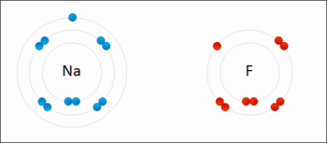
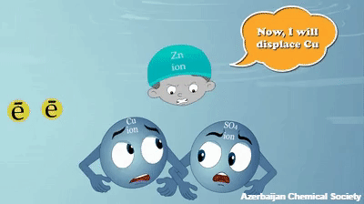

Slide 4
পাঠ শিরোনাম
জারণ-বিজারণ

Slide 5
শিখন ফল
জারণ-বিজারণ, জারক, বিজারক ও জারণ সংখ্যার সংজ্ঞা বলতে পারবে।
জারণ-বিজারণের পদ্ধতি সনাক্ত করতে পারবে।

Slide 6
জারণ কাকে বলে?
2Na + O₂ =2NaO
2K + Cl₂ =2NaCl
Ca + H₂SO₄ = CaSO₄ + H₂
4HCl + MnO₂ = MnCl₂ + Cl₂ + 2H₂O
জারণ (সনাতন মতবাদ) : যে রাসায়নিক বিক্রিয়ায় কোনো বিক্রিয়কের সাথে অক্সিজেন বা অন্য কোন তড়িৎ ঋণাত্মক মৌল বা যৌগমূলক সংযোজিত হয় বা কোনো বিক্রিয়ক হতে হাইড্রোজেন বা অন্য কোনো তড়িৎ ধনাত্মক মৌল বা যৌগমূলক অপসারণ ঘটে তাকে জারণ বলে।

Slide 7
বিজারণ কাকে বলে?
2H₂ +O₂ =2H₂O
Zn +Cl₂ = ZnCl₂
CuO + C = Cu + CO
বিজারণ (সনাতন মতবাদ) : যে রাসায়নিক বিক্রিয়ায় কোনো বিক্রিয়কের সাথে হাইড্রোজেন বা অন্য কোন তড়িৎ ধনাত্মক মৌল বা যৌগমূলক সংযোজিত হয় বা কোনো বিক্রিয়ক হতে অক্সিজেন বা অন্য কোনো তড়িৎ ঋণাত্মক মৌল বা যৌগমূলক অপসারণ ঘটে তাকে বিজারণ বলে।

Slide 8
জারণ-বিজারণের ইলেক্ট্রনীয় মতবাদ
Li
F
2Li + F₂ = 2Li⁺F⁻
Li এর জারণ ঘটেছে এবং জারণ সংখ্যা +1
F এর বিজারণ ঘটেছে এবং জারণ সংখ্যা -1
জারণ সংখ্যা : কোন মৌল, আয়ন যত সংখ্যক ইলেকট্রন বর্জন বা গ্রহণ করে সেই সংখ্যাকে জারণ সংখ্যা বলে।

Slide 9
জারণ-বিজারণের ইলেক্ট্রনীয় মতবাদ
Mg
O
2Mg + O₂ = 2Mg²⁺O²⁻
Mg এর জারণ ঘটেছে এবং জারণ সংখ্যা +2
O এর বিজারণ ঘটেছে এবং জারণ সংখ্যা -2
বিক্রিয়ার একাংশে জারণ (Oxidation) ঘটলে অপর অংশে বিজারণ (Reduction) ঘটে। Reduction এর Red এবং Oxidation এর ox নিয়ে গঠিত হয়েছে রেডক্স (Redox) অর্থাৎ জারণ-বিজারণ বিক্রিয়া। তাই রেডক্স বিক্রিয়া একত্রে ঘটে।

Slide 10
জারক পদার্থ
জারক : যে সকল পদার্থ অন্য পদার্থকে জারিত করে এবং নিজে বিজারিত হয় তাকে জারক বলে। ইলেক্ট্রনীয় মতে, যে বিক্রিয়ক ইলেক্ট্রন গ্রহণ করে তাকে জারক বলে।
উদাহরণ : তড়িৎ ঋণাত্মক মৌল, পটাসিয়াম পারম্যাঙ্গানেট, পটাসিয়াম ডাইক্রোমেট
বিজারক পদার্থ
জারক : যে সকল পদার্থ অন্য পদার্থকে বিজারিত করে এবং নিজে জারিত হয় তাকে বিজারক বলে। ইলেক্ট্রনীয় মতে, যে বিক্রিয়ক ইলেক্ট্রন দান করে তাকে বিজারক বলে।
উদাহরণ : সকল ধাতু,হাইড্রোজেন, কার্বন, অ্যামোনিয়া

Slide 11
জারণ-বিজারণের ইলেক্ট্রনীয় বা আধুনিক সংজ্ঞা
জারণ : যে রাসায়নিক বিক্রিয়ায় কোনো পরমাণু বা আয়ন ইলেক্ট্রন বর্জন করে তাকে জারণ বলে।
পরমাণু দ্বারা ইলেক্ট্রন বর্জিত হয়ে জারণ :
Na – e ⁻ = Na⁺
Ca –2 e ⁻ = Ca²⁺
নিম্ন যোজ্যতার ক্যাটায়ন (আস) উচ্চ যোজ্যতার ক্যাটায়নে (ইক) পরিণত হয়ে জারণ :
Fe²⁺ – e ⁻ = Fe³⁺
Sn²⁺ – 2e ⁻ = Sn⁴⁺
অ্যানায়ন কর্তৃক ইলেক্ট্রন বর্জিত হয়ে জারণ :
2Cl⁻– 2e ⁻ = Cl₂
2O²⁻– 4e ⁻ = O₂

Slide 12
জারণ-বিজারণের ইলেক্ট্রনীয় বা আধুনিক সংজ্ঞা
বিজারণ : যে রাসায়নিক বিক্রিয়ায় কোনো পরমাণু বা আয়ন ইলেক্ট্রন গ্রহণ করে তাকে বিজারণ বলে।
পরমাণু দ্বারা ইলেক্ট্রন গৃহীত হয়ে বিজারণ :
Br₂+ 2e⁻ = 2Br⁻
Cl+ e⁻ = Cl⁻
উচ্চ যোজ্যতার ক্যাটায়ন (ইক) নিম্ন যোজ্যতার ক্যাটায়নে (আস) পরিণত হয়ে বিজারণ :
Fe³⁺ + e ⁻ = Fe²⁺
Sn⁴⁺ + 2e ⁻ = Sn²⁺
ক্যাটায়ন কর্তৃক ইলেক্ট্রন গৃহীত হয়ে বিজারণ :
Na⁺ + e ⁻ = Na
Ca²⁺ +2 e ⁻ = Ca

Slide 13
জোড়ায় কাজ
জারক-বিজারক চিহ্নিত কর
O, K, Br, Cs, Sr, I, NH₃, KMnO₄

Slide 14
মূল্যায়ন
মৌখিক প্রশ্ন
নিচের প্রশ্নটি পড় এবং সঠিক উত্তরে ক্লিক কর
১. জারণ বিক্রিয়ায় কোনটি ঘটে?
ক. ইলেক্ট্রন অপসারণ
খ. বিক্রিয়ক অপসারণ
গ. ইলেক্ট্রন গ্রহণ
ঘ. তাপ প্রয়োগ
২. কোনটির বিজারণ ঘটে?
ক. সোডিয়াম
খ. আয়রন
গ. আয়োডিন
ঘ. কপার
৩. Kr₂Cr₂O₇ কী ধরনের পদার্থ?
ক. ক্ষার
খ. জৈব এসিড
গ. বিজারক
ঘ. জারক
৪. মোমের দহন ক্রিয়ায় ঘটে-
i. ভৌত পরিবর্তন
ii. রাসায়নিক পরিবর্তন
iii. জারণ-বিজারণ
নিচের কোনটি সঠিক?
ক. i ও iii
খ. i ও ii
গ. ii ও iii
ঘ. i, ii ও iii

Slide 15
বাড়ির কাজ
জারণ-বিজারণের বৈশিষ্ট্য লিখ।

Slide 16
সকলকে ধন্যবাদ

Slide 17
ধন্যবাদ
উত্তর সঠিক হয়েছে
প্রশ্নে ফিরে যাই
সামনে এগিয়ে যাই

Slide 18
দু:খিত
আবার চেষ্টা কর
প্রশ্নে ফিরে যাই
সামনে এগিয়ে যাই

